Slide 1
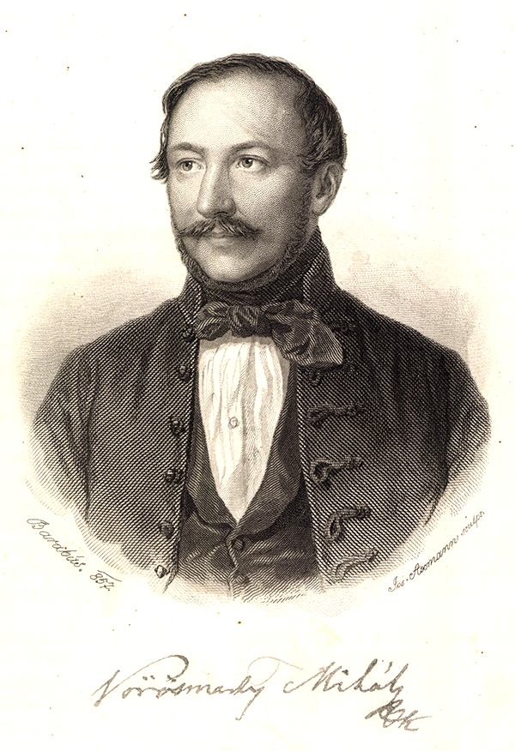
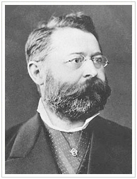
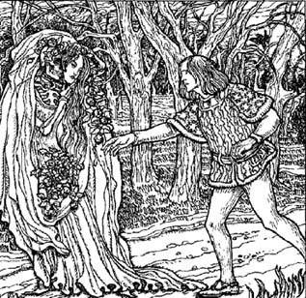
Vörösmarty Mihály: Csongor és Tünde
Paulay Ede rendezésében

Slide 2
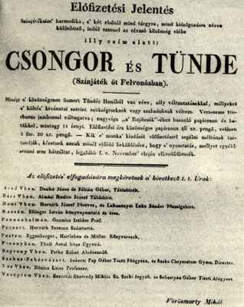
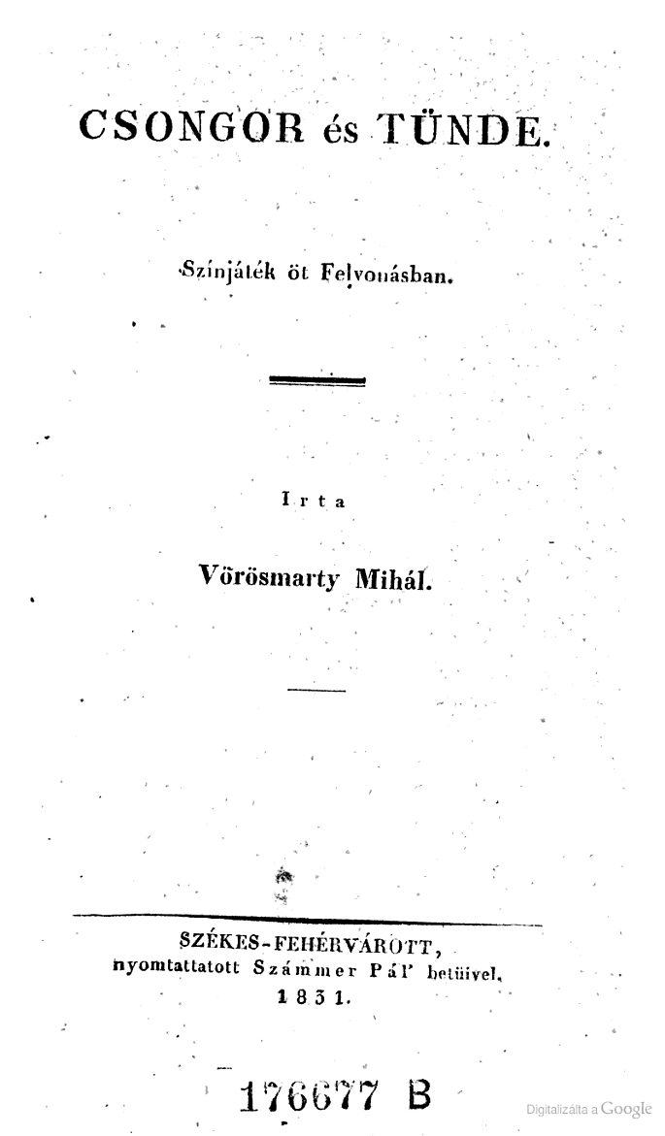
A MŰ KELETKEZÉSTÖRTÉNETE
Vörösmarty 1827-1830 között írta a művét, de a cenzor csak 1831 februárjában engedélyezte a nyomtatást.
Az első kiadás Számmer Pál székesfehérvári nyomdájában készült el 1831 tavaszán.
A szöveg szerzői utasításai szerint Vörösmarty tervezte a színjáték színpadra állítását, de erre sokáig nem került sor.
Vörösmarty Mihály előfizetési felhívása

Slide 3
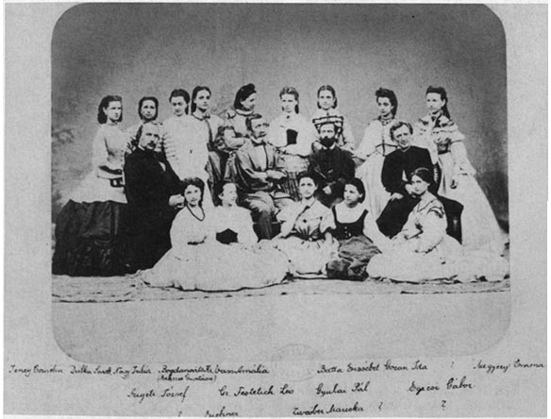
Csongor és Tünde kalandos útja a bemutatóig
Vörösmarty „színjátéknak” nevezte a művet, de színpadon csak a szerző halála után mutatták be.
Legelőször Egressy Gábor vitte színre a Színészeti Tanoda növendékeivel 1866-ban.
Erről az előadásról a Fővárosi Lapokban jelent meg egy rövid beszámoló, melyet Szerdahelyi Kálmán írt.
A Tanoda növendékeinek szereposztása is olvasható a cikkben:
Csongor - Körösmezey Gusztáv,
Tünde -Jeney Kornélia
Mirigy - Vahot Mari
Balga - Tamási Gyula
Ilma - Muzits Eliza
A Színi Tanoda első évfolyamának tablóképe (1865)

Slide 4
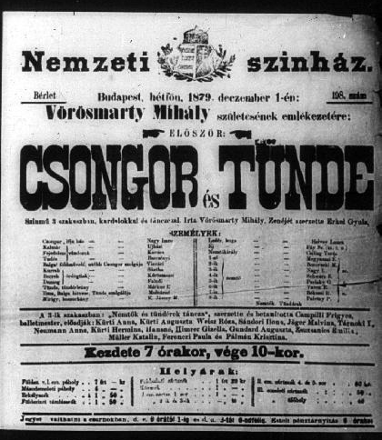
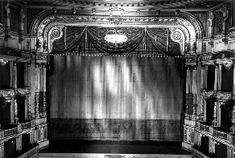
Az ősbemutató címlapja
1879. december 1-jén, Vörösmarty Mihály „születésének emlékezetére” mutatták be először a Csongor és Tünde színművet 3 szakaszban.
Az ősbemutatót Budapesten, a Nemzeti Színházban
Paulay Ede rendezte.

Slide 5
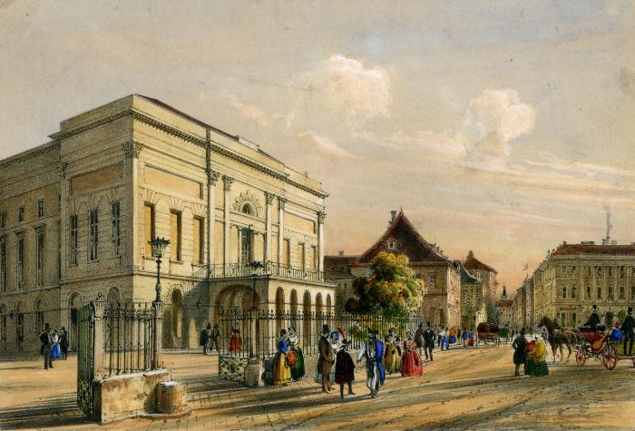
A Nemzeti Színház korabeli metszeten

Slide 6
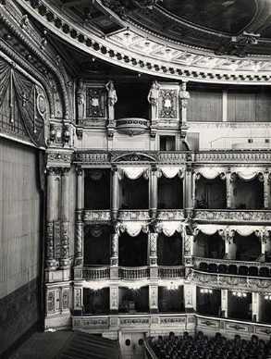
Nemzeti Színház (1879)
Paulay Ede 1863-tól rendezője,
1878-tól igazgatója a színháznak.
„Paulay gyakorlatában a nemzetközi hatások sohasem maradtak gyökértelenek, ő ezeket a magyar törzsbe oltotta”

Slide 7
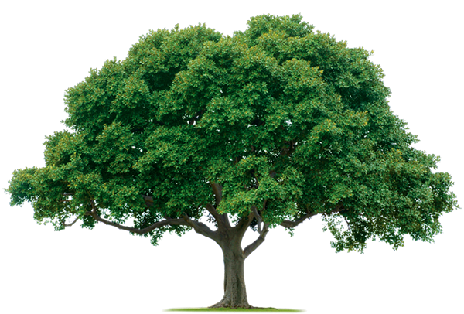
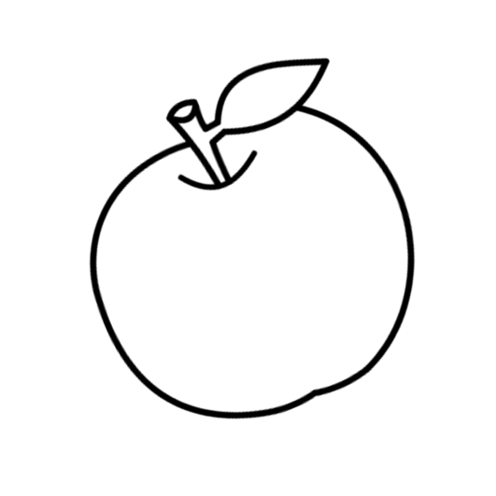
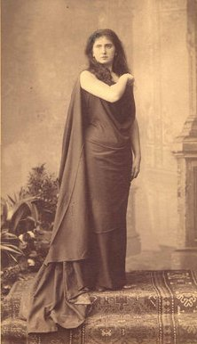
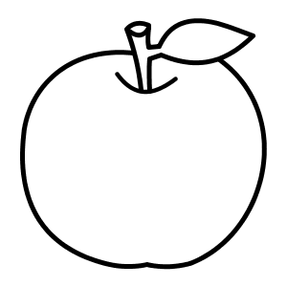
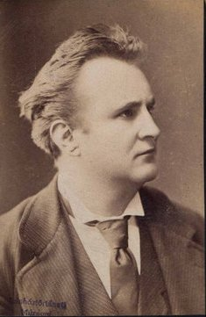
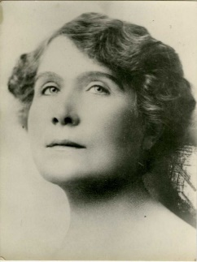
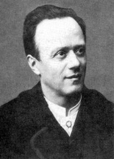
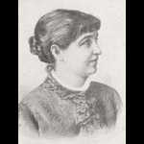
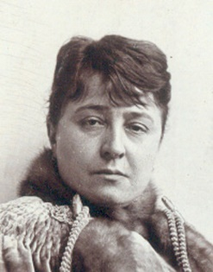
Az ősbemutató szereposztása
Kalmár: Ujházy Ede
Fejedelem: Kovács Gyula
Tudós: Bercsényi Béla
Nemtőkirály: Csillag Teréz
Kurrah: Sántha Antal
Berreh: Körösmezey Gusztáv
Duzzog: Faludi Antal
Ledér: Helvey Laura
Tünde szerepében:
Márkus Emília
Csongor szerepében:
Nagy Imre
Éj szerepében:
Fáy Szeréna
Mirigy szerepében:
Jászai Mari
Ilma szerepében:
Kacsisoszky Borcsa
Balga szerepében: Vizvári Gyula

Slide 8
Érdekességek a mű szereplőiről
CSONGOR:
Vörösmarty először a Csongor nevet 1823-ban használta a Szőke pásztor című művében. De a tündéri név fellelhető a Zalán futásában is (Zongor, Csongor). Itt is ifjú magyar hőst alakít. Az ifjú hős jelző mutatja, hogy Csongor egy egyszerű ember -nem tündér, nem királyfi
TÜNDE:
Először csak aranyhajú lányként olvashatunk róla mely visszautalás Tündér Ilona állandó jelzőjére. Ő kezdetekben a keleties Himál nevet kapta. A Tünde nevet Vörösmarty alkotta meg a tündér köznévből. A költőnél többször is fellelhető mesésen szép tündér szereplőket Perzel Etelka ihlette.
MIRIGY:
Ez a név a kezdetektől változatlan maradt. Beszélő név mivel a régi magyar népnyelvben pestist döghalált jelentett. Mirigy szerepét az Árgirus királyfi történetből a vénasszony töltötte be. Vörösmarty művében nem derül ki, hogy Mirigy miért akarja szétválasztani a szerelmeseket.

